Slide 1
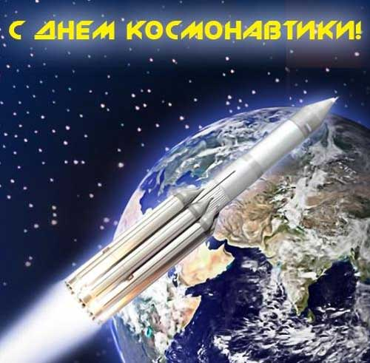

Slide 2
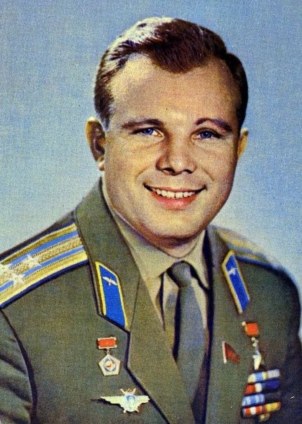

Slide 3
Спросил я у папы однажды: "А кто такой Юрий Гагарин? Наверное, он очень важный, А я про него мало знаю..." И папа тогда мне ответил: "Я рад, что об этом меня ты спросил, Он летчик отважный и смелый, Прославил страну на весь мир. Гагарин был первым на свете, Кто в космос однажды полет совершил. Мальчишкам на нашей планете Мечту космонавтами стать подарил". Теперь я горжусь тем, что знаю, Кем же был Юрий Гагарин. Спросите меня, отвечу вам гордо: Он - космонавт, первым вышедший к звездам.

Slide 4
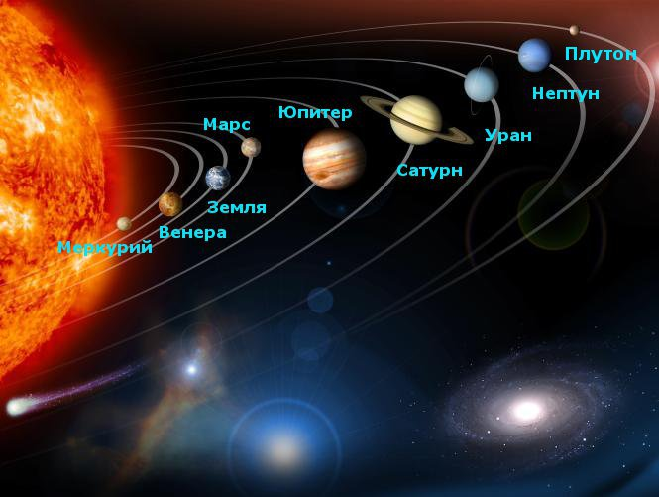

Slide 5
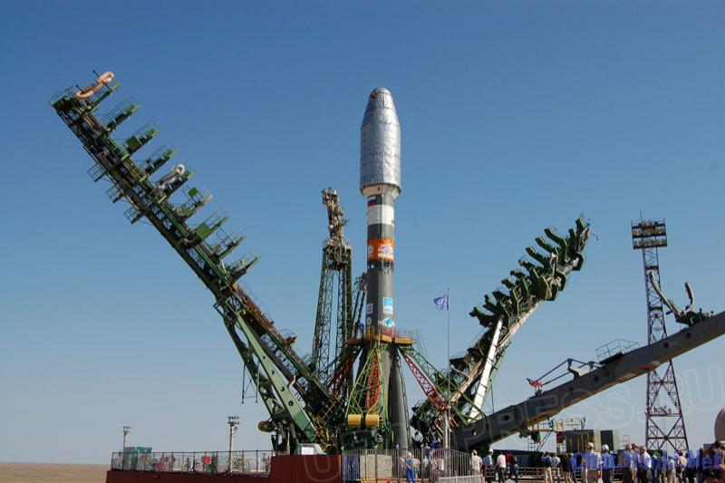

Slide 6
Ждет нас быстрая ракета, Для полета на планету. На какую захотим, На такую полетим. Отправляемся на Марс, Звезды, в гости ждите нас!

Slide 7
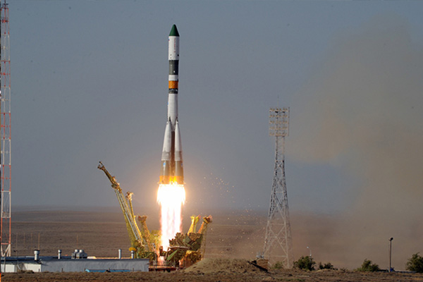

Slide 8
Мы садимся в звездолет, Отправляемся в полет. Пристегнулись ловко, дружно, Запускаем наш мотор Теле-теле-теле-теле, Завертелся наш пропеллер. Чудеса-чудеса, Мы взлетаем в небеса!

Slide 9
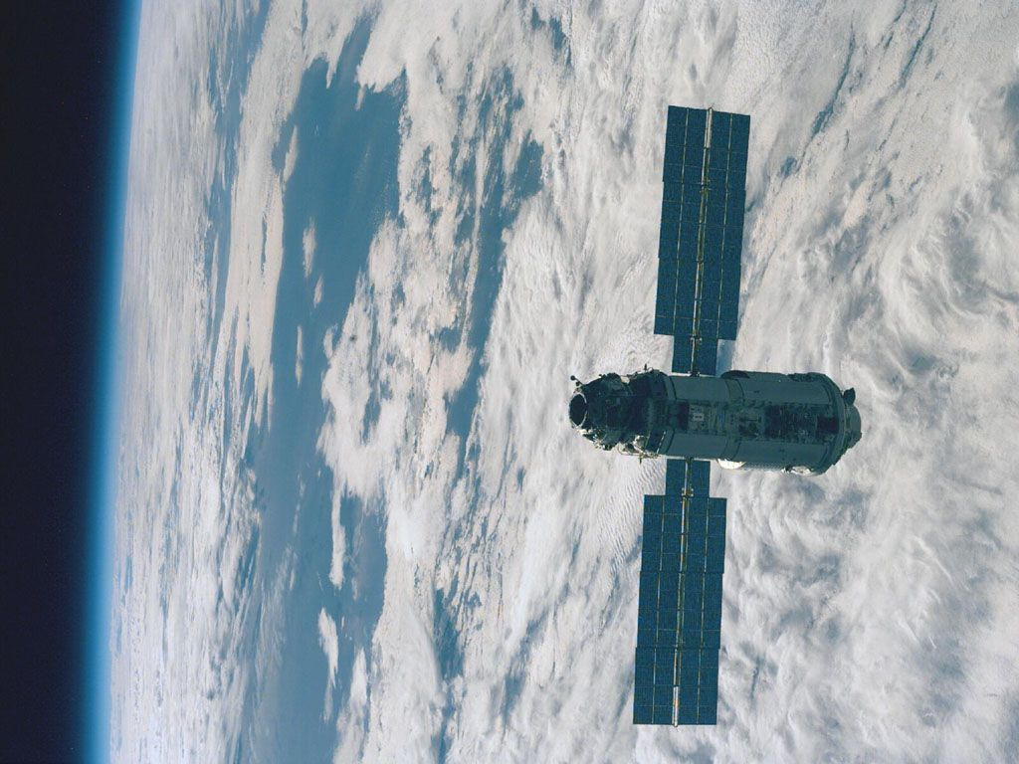

Slide 10
Летит в космической дали Стальной корабль вокруг Земли. И хоть малы его окошки, Всё видно в них, как на ладошке.

Slide 11
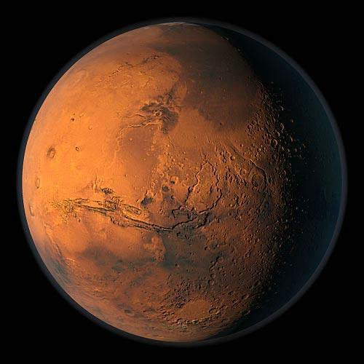

Slide 12
Вот приземлились мы на Марс, Быть может кто-то встретит нас? Пустыня красного песка, Колючий вихрь издалека... Мы убеждаемся с тоской, Что нет там жизни никакой.

Slide 13
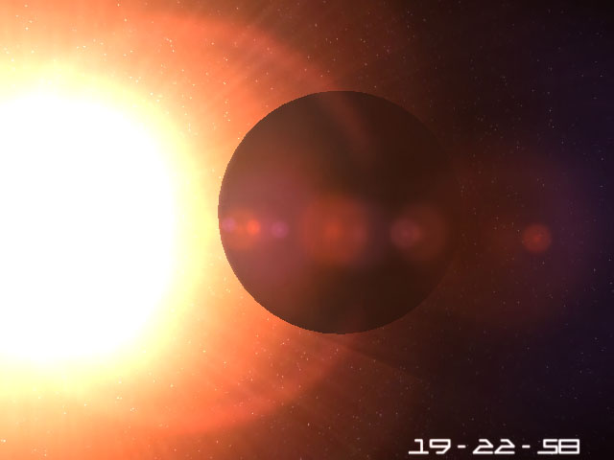

Slide 14
Меркурий он первый от Солнца, С него и начнем. Нет атмосферы, И жизни на нем. Громадное Солнце, Палит без помех. Явились бы люди - Сожгло бы их всех!

Slide 15
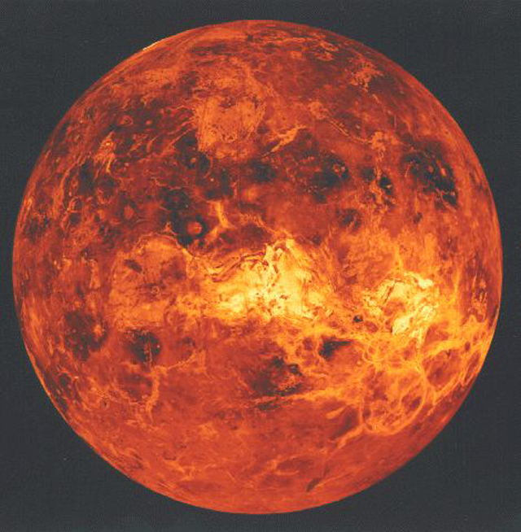

Slide 16
Красавица Венера, Капризна и упряма. Чудовищной жарою, Встречает смельчаков, И брызжет кислотой, Из плотных облаков.

Slide 17
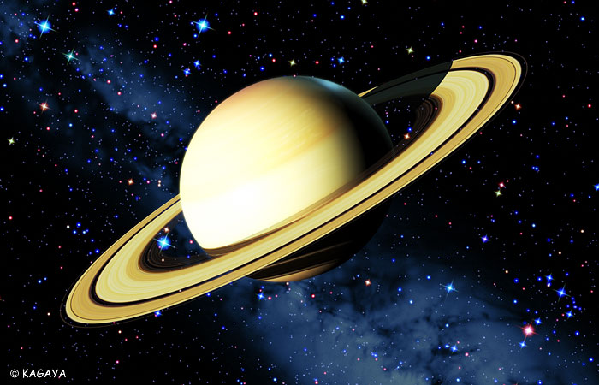

Slide 18
У каждой планеты есть что-то своё, Что ярче всего отличает её. Сатурн непременно узнаешь в лицо - Его окружает большое кольцо. Оно не сплошное, из разных полос. Учёные вот как решили вопрос: Когда-то давно там замёрзла вода, И кольца Сатурна из снега и льда.

Slide 19
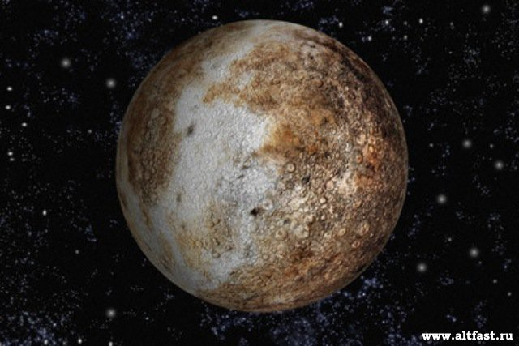

Slide 20
Плутон невелик, Он поменьше Луны. От Солнца вдали, И от нашей Земли. Тело планеты - И камень и лед, А солнышко еле, Туда достает.

Slide 21
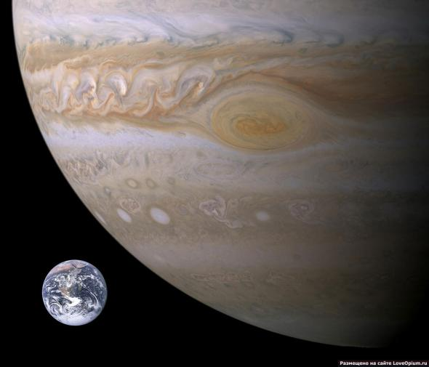

Slide 22
Юпитер огромен, Он всех перерос. И вертится, Словно ужаленный пес. Захочешь на нем “приземлиться” - Там не на что, Даже садиться!

Slide 23
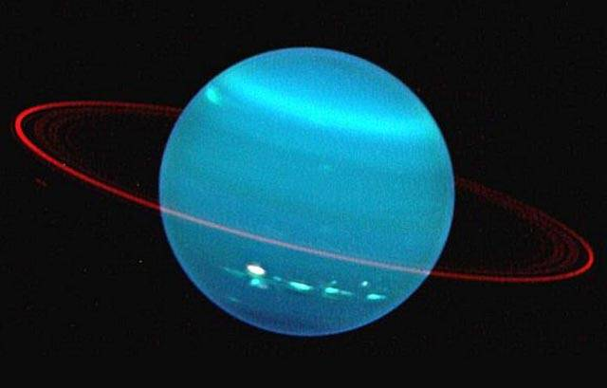

Slide 24
Уран – голубая планета, Метановой дымкой одета. Она при вращенье, Свалилась на бок. И где ее запад? Где юг и восток?

Slide 25
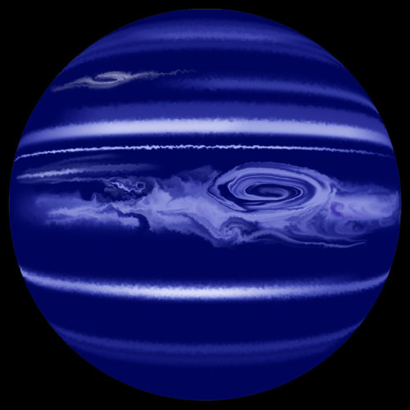

Slide 26
Последний из этих Гигантских шаров - Нептун в синей шубе, Своих облаков. Весь плотно в прозрачные Льдины одет. Сквозь лед в глубину, Пробирается свет.

Slide 27
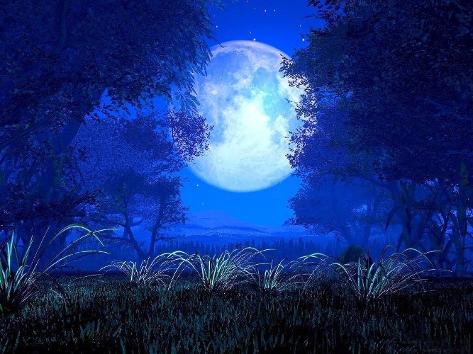

Slide 28
Верный спутник, Ночей украшенье, Дополнительное Освещенье. Мы, конечно, Признаться должны, Было б скучно Земле, Без Луны.

Slide 29
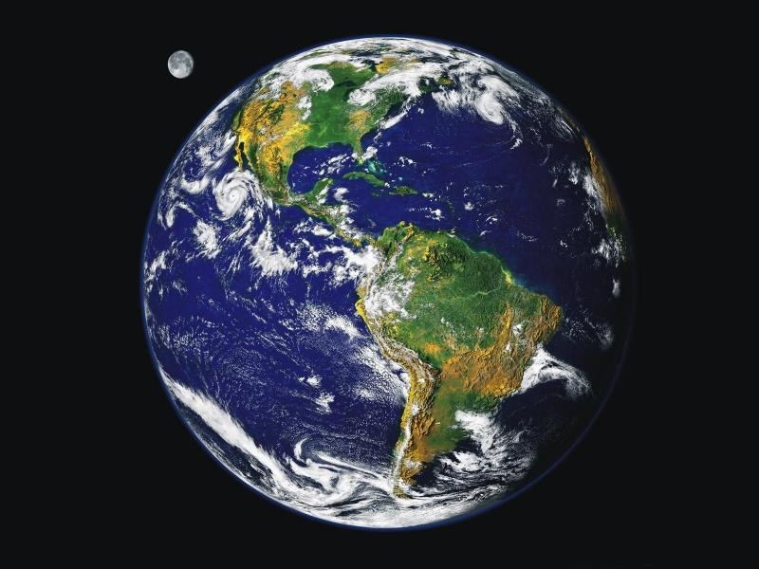

Slide 30
И только милая Земля, Во всем пригодна для жилья. Так и летим на шарике, Без крыльев и руля, На нашем теплом шарике По имени Земля.

